Slide 1
ფაზი-TOPSIS მიდგომა და პროგრამული უზრუნველყოფის განვითარება მრავალკრიტერიალური ფაზი-ინტუიციონისტური გადაწყვეტილების მიღების მოდელისთვის
ხელმძღვანელები: გია სირბილაძე, ირინა ხუციშვილი
მაგისტრანტი: ირინა კაზარიანი

Slide 2
ფაზი-ინტუიციონისტური სიმრავლე (IFN-Intuitionistic Fuzzy Set)
მრავალკრიტერიალური გადაწყვეტილების მიღება (MCDM - Multiple Criteria Decision Making)
ფაზი-TOPSIS (Fuzzy TOPSIS - The Technique for Order Preference by Similarity to the Ideal Solution)
ფაზი-TOPSIS მიდგომა ფაზი-ინტუიციონისტური არგუმენტების შემთხვევში
FTB-DSS სიტემა (Fuzzy TOPSIS Based Decision Support System)

Slide 3
ფაზი-ინტუიციონისტური სიმრავლე
ფაზი-ინტუიციონისტური სიმრავლე წარმოადგენს ფაზი-სიმრავლის გაფართოებას, რომელიც უმკლავდება არაგანსაზღვრულობას და უზუსტობას. ის ხასიათდება სამი პარამეტრით: მიკუთვნების ფუქციით, არამიკუთვნების ფუნქციით და მერყეობის კოეფიციენტით, იმ დროს როცა ფაზი-სიმრავლე ხასიათდება მხოლოდ მიკუთვნების ფუნქციით.

Slide 4
ფაზი-ინტუიციონისტური სიმრავლის ფორმალური განსაზღვრება
$A$ სიმრავლეს განსაზღვრულს, როგორც
$$A=\left\{\left(x, μ_{A}(x),υ_{A}(x)\right)\right|x∈ X\}$$
ეწოდება $X$-ის ფაზი-ინტუიციონისტური სიმრავლე (Intuitionistic Fuzzy Set, IFS), სადაც $µ_{A}(x): X→ [0,1]$და $v_{A}(x): X → [0,1]$წარმოადგენენ შესაბამისად მიკუთვნების და არამიკუთვნების ხარისხს $x$-ის $A$-ში, შემდეგი პირობით, რომ
$0 ≤ µ_{A}(x)+v_{A}(x) ≤ 1$, $∀ x∈X$
ყოველი $A$ ფაზი-ინტუიციონისტური სიმრავლესთვის $X$-ში,
$$π_{A}(x) =1−µ_{A}(x)−v_{A}(x)$$
ვუწოდოთ ინტუიციონისტური ინდექს $x$-ისა $A$-ში. ეს არის $x$-ის გაურკვევლობის ხარისხის მაჩვენებელი $A$-ში. ცხადია, რომ $0 ≤π_{A}(x)≤ 1\text{,} \text{ყოველი} x∈X$.

Slide 5
ფაზი-ინტუიციონისტური სიმრავლზე განსაზღვრული არითმეტიკული ოპერაციები:
უარყოფა
$\overline{A}=\left\{\left( x,v_{A}\left(x\right), μ_{A}\left(x\right)\right)\right|x∈X\}$.
გამრავლება დადებით ნამდვილ $λ$ რიცხვზე
$λA=\{(x, 1−{\left(1−μ_{A}\left(x\right)\right)}^{λ},{(υ_{A}(x))}^{λ})|x∈X\}$.
შეკრება
$A$⊕$B=\{(x,μ_{A}\left(x\right)+μ_{B}\left(x\right)−μ_{A}\left(x\right) ⋅ μ_{B}\left(x\right),υ_{A}\left(x\right) ⋅ υ_{B}(x))|x∈X\}$.
გამრავლება
$A$⊗$B=\{(x,μ_{A}\left(x\right) ⋅ μ_{B}\left(x\right), υ_{A}\left(x\right)+υ_{B}\left(x\right)−υ_{A}\left(x\right) ⋅ υ_{B}\left(x\right))|x∈X\}$.

Slide 6
მრავალკრიტერიალური გადაწყვეტილების მიღება (MCDM - Multiple Criteria Decision Making)
ვთქვათ, მ$ოცემულია:$
$A=\{A_{1},{ A}_{2}, …,A_{m}\}$ ალტერნატივების სიმრავლე- შესაძლო ვარიანტები, რომლებიც უნდა შეფასდეს საუკეთესოს ამორჩევის მიზნით.
$X=\{X_{1},{ X}_{2}, …,X_{n}\}$ კრიტერიუმების სიმრავლე- კრიტერიუმები ახასიათებენ ალტერნატივებს და მათი საშუალებით უნდა მოხდეს ალტერნატივების შეფასება.
მრავალკრიტერიალური გადაწყვეტილების მიღების ამოცანის ამოხსნა გულისხმობს შესაძლო ვარიანტებიდან საუკეთესოს ამორჩევას.

Slide 7
TOPSIS მეთოდოლოგიის არსი
MCDM-ში TOPSIS (The Technique for Order Preference by Similarity to the Ideal Solution) - ის მეთოდი წარმოადგენს მიდგომას იმ ალტერნატივის იდენტიფიცირებისთვის, რომელიც ყველაზე ახლოსაა პოზიტიურ იდეალურ გადაწყვეტასთან და ყველაზე შორსაა ნეგატიური იდეალური გადაწყვეტისაგან.
TOPSIS არის მრავალკრიტერიალური ექსპერტული მეთოდი, რომელიც წარმოადგენს ალტერნატივების შეფასების, რანჟირების და ამორჩევის მექანიზმს. მეთოდის ძირითადი იდეა იმაში მდგომარეობს, რომ საუკეთესო ალტერნატივა არა მხოლოდ ახლოს უნდა იდგას იდეალურ გადაწყვეტასთან, არამედ სხვა ალტერნატივებთან შედარებით მიუღებელ გადაწყვეტებისგან დაშორებული უნდა იყოს ყველაზე მეტად .

Slide 8
ფაზი-TOPSIS მიდგომა
ფაზი-TOPSIS ექსპერტული მეთოდი წარმოადგენს ერთ-ერთ ეფექტურ ინსტრუმენტს, რომელიც ხელს უწყობს გადაწყვეტილების მიმღებ პირებს და ექსპერტებს მათი მიზნების და სუბიექტური მოსაზრებების ფორმულირებაში, ალტერნატივების და კრიტერიუმების შეფასებაში გადაწყვეტილებათა მიღების პროცესში არამკაფიო მათემატიკის, ლინგვისტური ცვლადების, ფაზი-სიმრავლეების გამოყენებას.

Slide 9
Fuzzy TOPSIS მიდგომის ძირითადი ეტაპები ფაზი-ინტუიციონისტური არგუმენტების შემთხვევაში:
ამოცანისათვის განისაზღვროს ალტერნატივებისა და მათი შესაფასებელი კრიტერიუმების სია. თითოეულ კრიტერიუმისათვის უნდა იქნას განსაზღვრული ტიპი (სარგებელი (Benefit) ან დანახარჯი(Cost)).
განისაზღვროს კრიტერიუმის წონებისა და ალტერნატივის რეიტინგის შესაბამისი ლინგვისტური ტერმები, რომლებსაც შეესაბამება ფაზი-ინტუიციონისტური რიცხვები.
გამოითვალოს თითოეული ექსპერტის წონა. $k$-ური ექსპერტის წონა შეიძლება მივიღოთ შემდეგნაირად: $λ_{k}=\frac{(μ_{k}+π_{k}(\frac{μ_{k}}{μ_{k}+υ_{k}}))}{\sum_{k=1}^{l}{(μ_{k}+π_{k}(\frac{μ_{k}}{μ_{k}+υ_{k}}))}}$, სადაც $\sum_{k=1}^{l}{λ_{k}=1.}$
ამოცანაზე მომუშავე ექსპერტების მიერ მოხდეს ალტერნატივების შეფასება ლინგვისტური ტერმებით თითოეული კრიტერიუმის მიხედვით.
ექსპერტების შეფასებების საფუძველზე აიგოს $R={(r_{ij})}_{mxn}$ აგრეგირებული გადაწყვეტილების ფაზი-მატრიცა.
$$r_{ij}={IFWA}_{λ}\left(r_{ij}^{\left(1\right)},r_{ij}^{\left(2\right)}, …, r_{ij}^{\left(l\right)}\right)=λ_{1}r_{ij}^{\left(1\right)}⊕ λ_{2}r_{ij}^{\left(2\right)}⊕ λ_{3}r_{ij}^{\left(3\right)}⊕… { λ}_{l} r_{ij}^{\left(l\right)}$$
$$= \left[1−\prod_{k=1}^{l}{{\left(1−μ_{ij}^{\left(k\right)}\right)}^{λ_{k}}}, \prod_{k=1}^{l}{{\left(υ_{ij}^{\left(k\right)}\right)}^{λ_{k}}},\prod_{k=1}^{l}{{\left(1−μ_{ij}^{\left(k\right)}\right)}^{λ_{k}}}− \prod_{k=1}^{l}{{\left(υ_{ij}^{\left(k\right)}\right)}^{λ_{k}}} \right]$$

Slide 10
4. განისაზღვროს კრიტერიუმების წონები:
ამოცანაზე მომუშავე ექსპერტების მიერ მოხდეს კრიტერიუმების შეფასება ლინგვისტური ტერმებით.
ამოცანაზე მომუშავე ექსპერტების მიერ მოხდეს კრიტერიუმების უპირატესობათა ურთიერთობის მატრიცის აგება ლინგვისტური ტერმების საშუალებით.
ფაზი-ინტუიციონისტური გადაწყვეტილების მატრიციდან მოსალოდნელი ინფორმაციის შინაარსი თითოეული $C_{j}$კრიტერიუმისგან გამოითვლება შენონის ენტროპიით:
$E_{LT}^{IFS}\left(C_{j}\right)=−\frac{1}{m \ln{2}}\sum_{i=1}^{m}{\left[μ_{ij}\left(C_{j}\right)\ln{μ_{ij}\left(C_{j}\right)+υ_{ij}\left(C_{j}\right)\ln{υ_{ij}\left(C_{j}\right)}−\left(1−π_{ij}\left(C_{j}\right)\right)\ln\left(1−π_{ij}\left(C_{j}\right)\right)}−π_{ij}\left(C_{j}\right)\ln{2}\right]}$, $0≤{E_{LT}^{IFS}(C}_{j})≤1.$

Slide 11
6. გამოითვალოს გადაწყვეტილების მიღების შეწონილი ფაზი-მატრიცა, რომლის მიღებაც მოხდება წონების ვექტორის გამრავლებით გადაწყვეტილების ფაზი-მატრიცაზე;
7. განისაზღვროს ფაზი-პოზიტიური იდეალური გადაწყვეტილება (IFPIS) და ფაზი-ნეგატიური იდეალური გადაწყვეტილება (IFNIS).
$A^{∗}=\left(μ_{A^{∗}W}\left(x_{j}\right),v_{A^{∗}W}\left(x_{j}\right)\right) და A^{−}=\left(μ_{A^{−}W}\left(x_{j}\right),v_{A^{−}W}\left(x_{j}\right)\right)$,
სადაც
$$μ_{A^{∗}W}\left(x_{j}\right)=(\left(\max_{i}{μ_{A_{i}⋅ W}\left(x_{j}\right)}| j∈J_{1}\right),\left(\min_{i}{μ_{A_{i}⋅ W}\left(x_{j}\right)}| j∈J_{2}\right))$$
$$υ_{A^{∗}W}\left(x_{j}\right)=(\left(\min_{i}{μ_{A_{i}⋅ W}\left(x_{j}\right)}| j∈J_{1}\right),\left(\max_{i}{υ_{A_{i}⋅ W}\left(x_{j}\right)}| j∈J_{2}\right))$$
$$μ_{A^{−}W}\left(x_{j}\right)=(\left(\min_{i}{μ_{A_{i}⋅ W}\left(x_{j}\right)}| j∈J_{1}\right),\left(\max_{i}{μ_{A_{i}⋅ W}\left(x_{j}\right)}| j∈J_{2}\right))$$
$$υ_{A^{−}W}\left(x_{j}\right)=(\left(\max_{i}{μ_{A_{i}⋅ W}\left(x_{j}\right)}| j∈J_{1}\right),\left(\min_{i}{υ_{A_{i}⋅ W}\left(x_{j}\right)}| j∈J_{2}\right))$$

Slide 12
8. თითოეული ალტერნატივისათვის გამოითვალოს მანძილები FPIS- დან და FNIS- დან.
$$S^{∗}=\sqrt{\frac{1}{2n}\sum_{j=1}^{n}{\left[{\left(μ_{A_{i}W}\left(x_{j}\right)−μ_{A^{∗}W}\left(x_{j}\right)\right)}^{2}+{\left(υ_{A_{i}W}\left(x_{j}\right)−υ_{A^{∗}W}\left(x_{j}\right)\right)}^{2}+{\left(π_{A_{i}W}\left(x_{j}\right)−π_{A^{∗}W}\left(x_{j}\right)\right)}^{2}\right]}}$$
$$S^{−}=\sqrt{\frac{1}{2n}\sum_{j=1}^{n}{\left[{\left(μ_{A_{i}W}\left(x_{j}\right)−μ_{A^{−}W}\left(x_{j}\right)\right)}^{2}+{\left(υ_{A_{i}W}\left(x_{j}\right)−υ_{A^{−}W}\left(x_{j}\right)\right)}^{2}+{\left(π_{A_{i}W}\left(x_{j}\right)−π_{A^{−}W}\left(x_{j}\right)\right)}^{2}\right]}}$$
9. დაითვალოს სიახლოვის კოეფიციენტი თითოეული ალტერნატივისათვის.
$$C_{i^{∗}}=\frac{S_{i^{−}}}{S_{i^{∗}}+ S_{i^{−}}}, სადაც 0≤C_{i^{∗}}≤1$$
10. სიახლოვის კოეფიციენტებიდან გამომდინარე განისაზღვროს გამომავალი რანჟირება თითოეული ალტერნატივისათვის.

Slide 13
Fuzzy TOPSIS მოდელებზე დაფუზნებული FTB-DSS მრავალკრიტერიალური გადაწყვეტილების მიღების მხარდამჭერი ინტელექტუალური სისტემა
ფაზი-TOPSIS -ზე დაფუძნებული მრავალკრიტერიალური გადაწყვეტილების მიღების მხარდამჭერი სისტემა წარმოადგენს სისტემას, რომელიც მომხმარებლისთვის ქმნის გადაწყვეტილების მიღების მხარდამჭერ გარემოს მრავალალტერნატიულ და მრავალკრიტერიალურ ამოცანის ამოხსნის შემთხვევაში.

Slide 14
ალტერნატივების შეფასებისთვის ლინგვისტური ტერმების ნუსხა
ამოცანის
შექმნა
ალტერნატივების ფორმირება
კრიტერიუმების ფორმირება
ამოცანა
ალტერნატივების შეფასება თოთოეული კრიტერიუმის მიხედვით
ამოცანის ამოხსნა
კრიტერიუმების წონები
1. შენონის ენტროპიის კონცეფციის საშუალებით დათვლილი კრიტერიუმების წონები
2. კრიტერიუმების ერთმანეთთან უპირატესობის დამოკიდებულების მატრიციდან გამოთვლილი კრიტერიუმების წონები
3. კრიტერიუმების შეფასებისთვის ლინგვისტური ტერმების ნუსხა

Slide 15
სისტემის მომხმარებელთა ტიპები
მომხმარებელი (User)
ექსპერტი (Expert)
მოდერატორი (Moderator)
ადმინისტრატორი (Administrator)

Slide 16
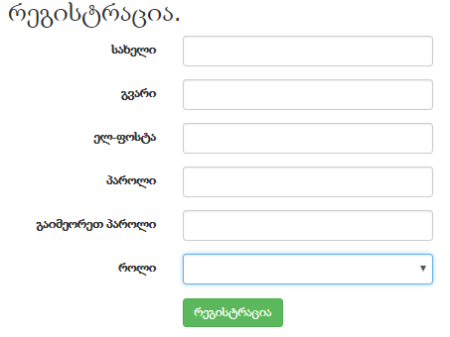
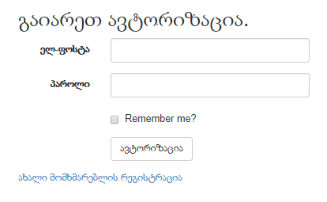
FTB-DSS სისტემის ინტერფეისი
მომხმარებლის რეგისტრაცია და ავტორიზაცია

Slide 17
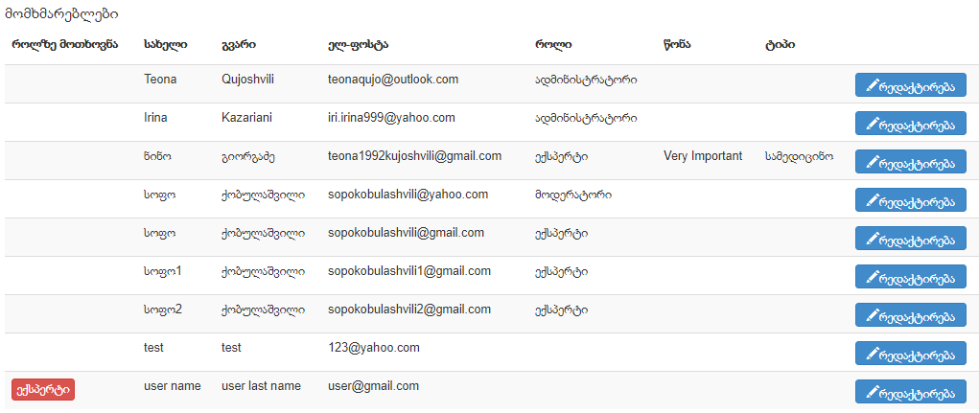
სისტემის ადმინისტრირება

Slide 18
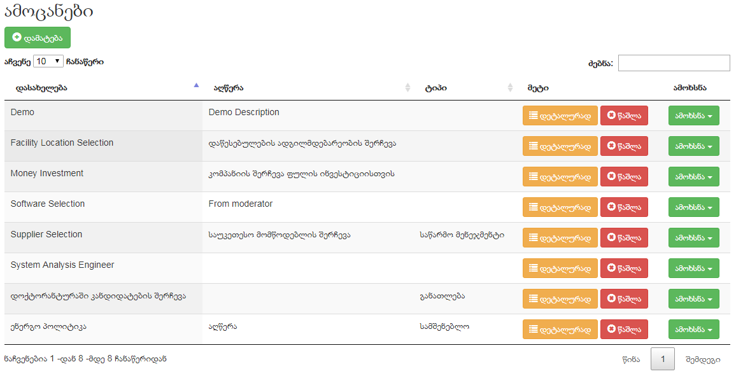
მთავარი გვერდი

Slide 19
FTB-DSS სისტემის ძირითადი ფუნქციონალურობა
ამოცანის რეგისტრაცია

Slide 20
ალტერნატივების ფორმირება
კრიტერიუმების ფორმირება

Slide 21
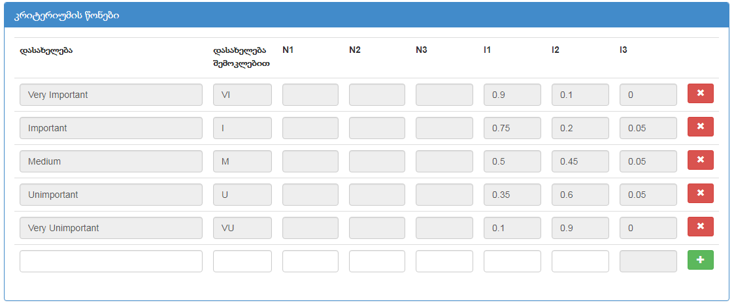
კრიტერიუმების წონებისთვის ლინგვისტური ტერმების ფორმირება

Slide 22
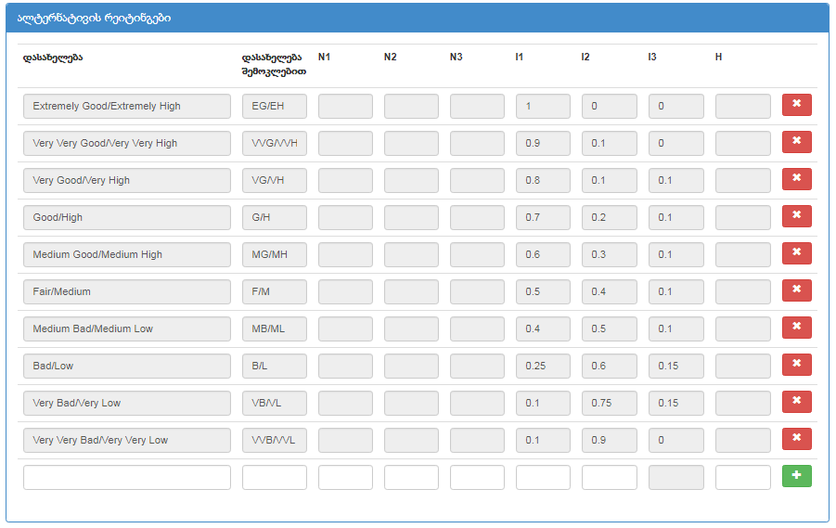
ალტერნატივების რეიტინგებისთვის ლენგვისტური ტერმების ფორმირება

Slide 23
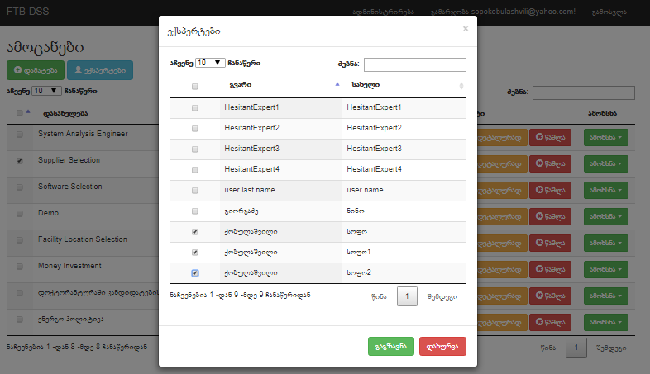
მოდერატორის მიერ ექსპერტებთან ამოცანის გაგზავნა

Slide 24
ექსპერტთან ელექტრონულ ფოსტაზე მოსული მოწვევა:

Slide 25
ექსპერტის მოდული

Slide 26
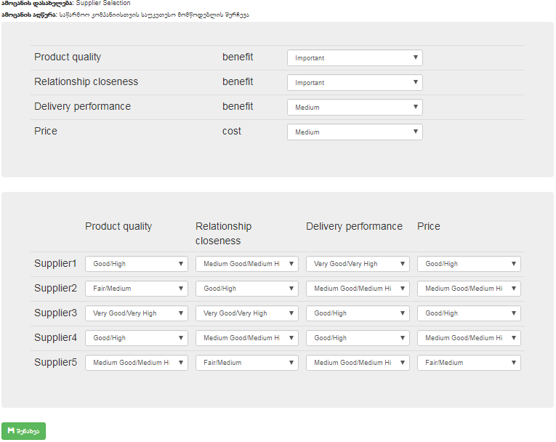
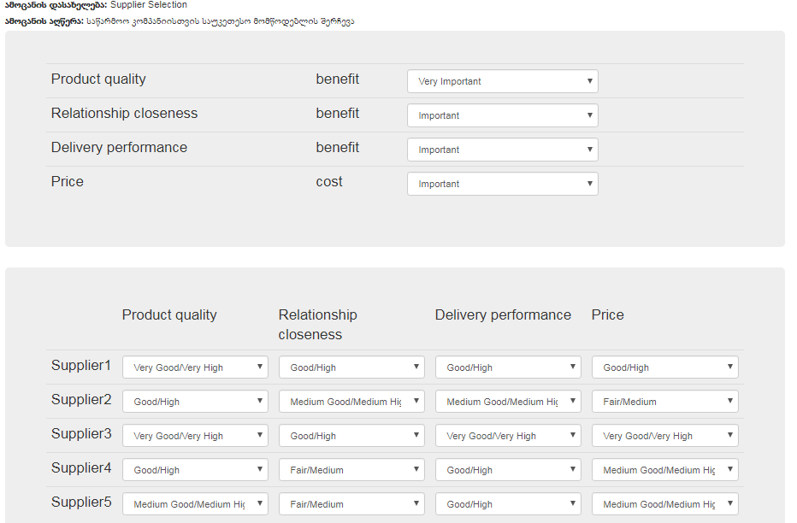
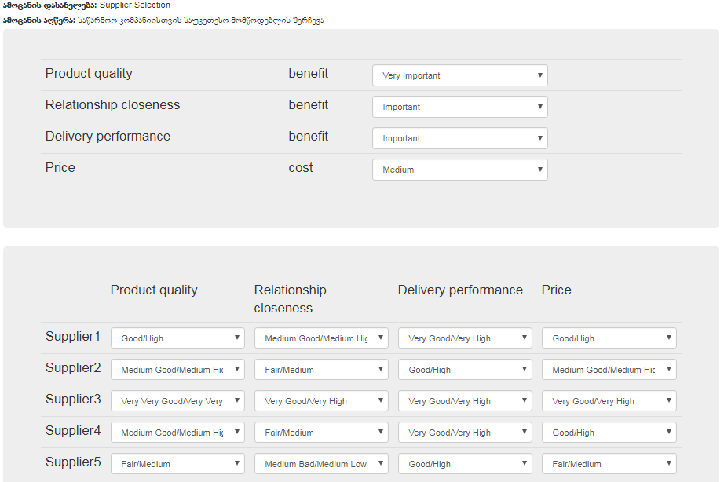
შეფასების გვერდი:
მესამე ექსპერტის შეფასება
მეორე ექსპერტის შეფასება
პირველი ექსპერტის შეფასება

Slide 27
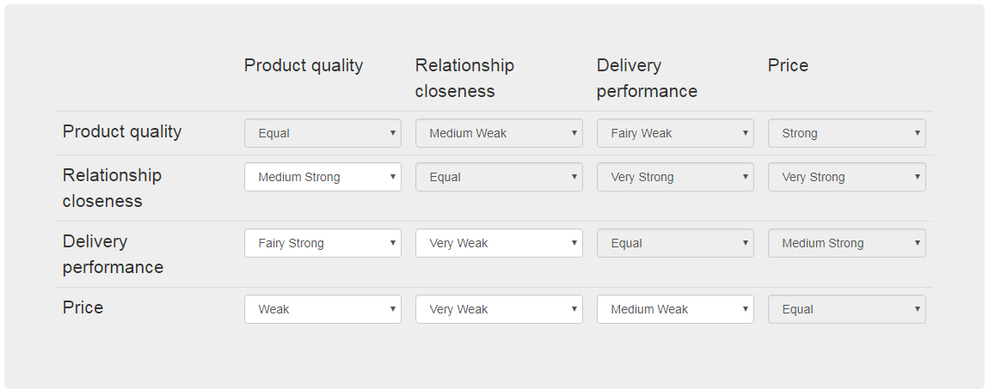
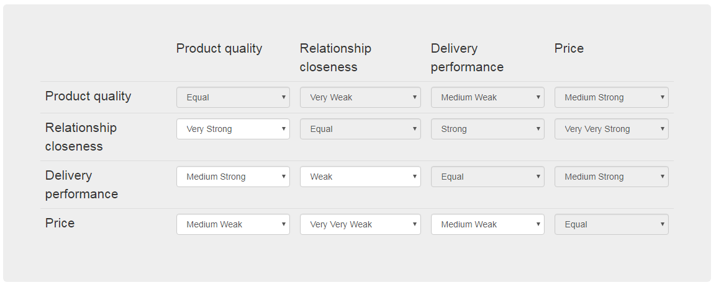
კრიტერიუმების უპირატესობათა მატრიცა

Slide 28
ანგარიშების გენერატორი

Slide 29
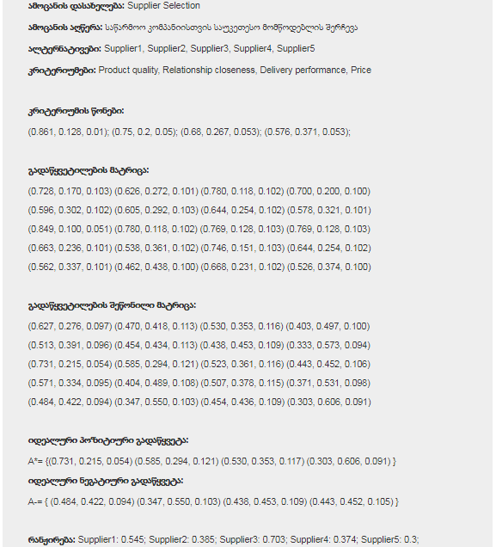
შედეგი

Slide 30
მეთოდების შედარება
ექსპერტი
ენტროპია
უპირატესობათა მატრიცა

Slide 31
სისტემის ტექნიკური მხარე
ASP.NET MVC Framework
დაპროგრამების ენა C#
Microsoft SQL Server 2014

Slide 32
დასკვნა
FTB-DSS გადაწყვეტილების მიღების ინტელექტუალური სისტემა ექსპერტების ცოდნაზე დაყრდნობით მრავალალტერნატიულ შერჩევისას მრავალკრიტერიალურ გარემოში მომხმარებლისთვის შეუქმნის გადაწყვეტილების მიღების მხარდამჭერ გარემოს და უზრუნველყოფს ალტერნატივების რანჟირებას საუკეთესოდან უარესისკენ, რაც მომხმარებლისთვის გულისხმობს საუკეთესო ვარიანტის ამორჩევის შესაძლებლობას. კრიტერიუმების წონების გენერაცია მრავალმხრივი მიდგომებით უზრუნველყოფს მომხმარებლის გადაწყვეტილების რისკების მიმართ განწყობის გათვალისწინებას.

Slide 33
მადლობა ყურადღებისთვის!

